Slide 1
Координаты на прямой
Расширить представление о множестве чисел и их положении на координатной прямой.
Познакомить с записью положительных и отрицательных чисел.
Научить определять положение точки на прямой по отношению к заданной точке, различать на прямой два направления.
Показать практическую необходимость введения темы на примере жизненных ситуаций.

Slide 2
Какую температуру показывают термометры?

Slide 3
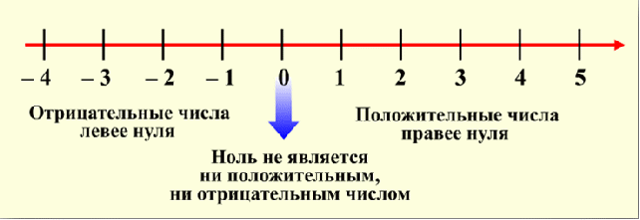

Slide 7
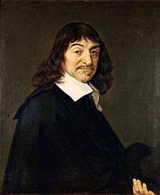
Рене Декарт
Он предложил геометрическое истолкование положительных и отрицательных чисел, ввел координатную прямую.
(1596 – 1650)

Slide 10
Спасибо за внимание!

